Slide 1
Hard disk

Slide 2
HARDVER RAČUNARA
ULAZNI UREĐAJI
• tastatura
• miš
• skener
• mikrofon
• TV kartica
• digitalna olovka
• digitalna kamera
• digitalni aparat
CENTRALNI PROCESOR (CP)
• ALJ
• UJ
• registri
MATIČNA PLOČA
UNUTRAŠNJA MEMORIJA
• RAM-memorija
• ROM-memorija
• Keš memorija
ULAZNO - IZLAZNI UREĐAJI
• modem
• zvučna kartica
• grafička kartica
• CD , DVD
•
mrežna
kartica
SPOLJAŠNJE MEMORIJE
• disketa
• hard disk
• kompakt disk (CD)
• DVD
• magnetna traka
• flash
IZLAZNI UREĐAJI
• monitor
• ploter
• zvučnici
• štampač

Slide 3
PODJELA MEMORIJA PREMA POSTOJANOSTI
• Nepostojane memorije, sadržaj zavisi od napajanja
• Postojane memorije, sadržaj ne zavisi od napajanja
PODELA MEMORIJA PREMA VRSTI MEDIJUMA ZA SKLADIŠTENJE
•
Poluprovodničke
RAM – nepostojane, manji kapacitet
jako brze
Magnetne
postojane
vrlo veliki kapacitet
brze
Optičke memorije
postojane
veliki kapacitet spore
ROM – postojane
•
•

Slide 4
Sto je HDD ili HARD (Tvrdi) disk ?
Hard disc drive (HDD) (disk uređaj) je jedinica koju PC koristi za trajno skladištenje podataka,
znači da uređaj zadržava podatke i kada se prekine napajanje računara.
Korsnik te podatke može da izbriše, ili da preko njih upiše nove podatke.
Disk se koristi za skladištenje najvažnijih programa i podataka

Slide 5
HARD DISK DRIVE (HDD)
Spoljašnja trajna memorija
Velika količina podataka (TB)
Sporiji je od RAM memorije
Glavni djelovi:
1.
2.
3.
4.
magnetske ploče
glave za čitanje i pisanje
kontroler diska
keš HD
kontroler

Slide 6
ORGANIZACIJA DISKA
Staza – koncentrična kružnica sa jedne strane ploče diska duž koje se skladište podaci.
Cilindar – skup staza istog poluprečnika na svim diskovima.
Sektor - najmanji blok na hard disku koji može fizički da se adresira (512 Bytes).
Klaster - skup sektora koji operativni sistem računara može da adresira. (zavisi od fajl sistema i veličine diska, kreće se od 1 do 64 sektora)
Formatiranje diska na niskom nivou
- fabričko utiskivanje staza i sektora na HD
staza
osovina
sektor
staza
sektor
cilindar
glava
klaster
disk
ruka
pokretača
Notes:
Disk uređaj sadrži više diskova – ploča (do 12) koji su postavljeni jedan iznad drugog, obrću se istovremeno, i svaki od njih prima podatke na obje površine (gornja i donja). Staze sa svih diskova koje se nalaze na istoj udaljenosti od centra diska (od zajedničke osovine) čine cilindar. Disk uređaj obično ima po jednu upisno-čiatjuću glavu za svaku površinu ploče, a sve upisno-čitajuće glave pričvršćene su za zajednički nosač
Dimenzije ploča –diskova su 3.5 inča (stoni PC) i 2.5 inča (prenosivi PC), mada ima diskova manjih, kao i većih dimezija

Slide 7
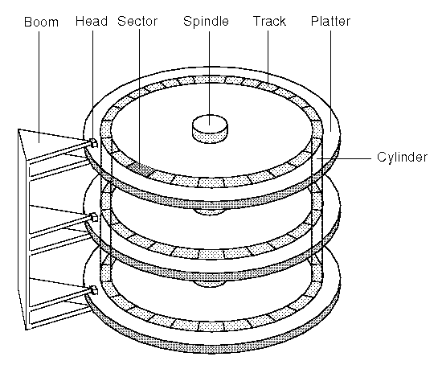
Podaci se sjmeštaju po koncentričnim kugovima (tracks) koji su podeljeni na elementarne jedinice sektrore (sectors)
Sektori sadrže fiksan broj bajtova npr 256, 512
Sektori mogu biti grupisani u celine, klastere, bilo na fizičkom nivou ili logičkom nivou (u okviru operativnog sistema)
Formatiranje diska na najnižem nivou predstavlja proces uspostavljanja trekova i sektora u okviru magnetnih ploča. Ovaj proces priprema disk za skladištenje blokova bajtova
Formatiranje diska na višem nivou definiše strukturu fajlova koji će se skladištiti na HDD. Ovaj proces priprema HDD za skladištenje fajlova

Slide 8
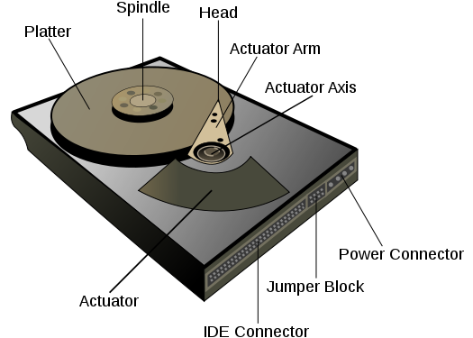
Pored magnetnih diskova HDD sadrži mehaniku koja omogućava rotiranje tih diskova
Glavu koja služi za upisivanje odnosno čitanje magnetnih sektora na diskovima
Mehaniku koja omogućava pomeranje glave
Elektroniku koja kontroliše mehaniku
Elektroniku koja omogućava komunikaciju HDD sa matičnom pločom
Priključke za napajanje i komunikaciju
Blok džampera za podešavanje parametara HDD-a

Slide 9
KARAKTERISTIKE HD DISKOVA
•
Kapacitet HD:
~ 500 GB -
~1TB
•
Brzina rotacije: 7200 ob/min,
•
Dimenzije: 3.5" - desktop
2.5" - laptop
•
Broj ploča: 1-4 ploča.
•
Pristup podacima: direktni pristup
•
Interfejs ka matičnoj ploči: SATA
Notes:
Prvobitno diskovi su se obrtali brzinom od 3600 ob/min. Savremeni diskovi obrću se brzinama 4200 ob/min, 5400 ob/min, 7200 ob/min (tipično za PC), 10000 ob/min, 15000 ob/min (radne stanice).

Slide 10
Hard disk-interfejsi
Komunikacija između HDD i matične ploče je omogućena njihovom fizičkom vezom
Pored fizičke povezanosti postoji nekoliko standardnih protokola prema kojima se ova komunikacija ostvaruje
Paralelni ATA interfejs (PATA-Advanced Technology Attachment) koji je evoluirao od IDE (Integrated Drive Electronics) (često se ATA i IDE koriste kao sinonimi).
Podaci se prenose po magistrali širine 16 bita, maximalnom brzinom do 133Mb/s. Na ATA interfejs se mogu priključiti maksimalno 2 uređaja od kojih jedan mora biti podešen kao master drugi kao slave (pošto dijele istu magistralu da ne bi došlo do konflikta).
Povezivanje se ostvaruje preko 40 pinskog ribon kabla
Notes:
Šta da kažem, iako je IDE bio veoma spor ( bandwidth kanal podataka se kretao od 100 do 133 megabajta u sekundi po različite verzije IDE - a to je čisto teoretski, u praksi, mnogo manje), međutim, to vam je omogućilo da istovremeno priključite dva uređaja na matičnu ploču, koristeći jedan kabl.
Generalno IDE je zastario zbog toga se IDE konektor više ne može naći na mnogim modernim matičnim pločama,

Slide 11
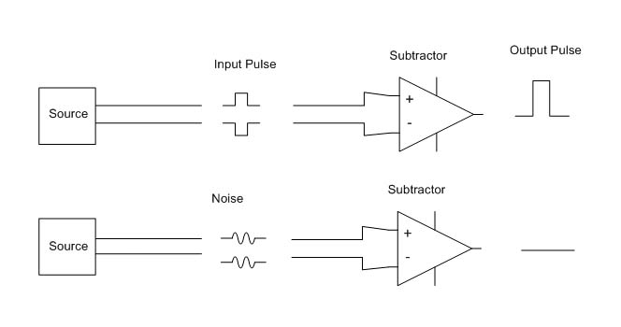
Hard disk-interfejsi
Konektori za SATA arhitekturu sadrže 7 pinova. Kabl za povezivanje SATA uređaja sa kontrolerom može imati maksimalnu dužinu od 1m (PATA kabl je mogao imati maksimalnu dužinu od 45cm). Kako bi se izbegao uticaj šumova prilikom prenosa koristi se tehnika “diferencijalnog signaliziranja” sa upredenim paricama

Slide 12
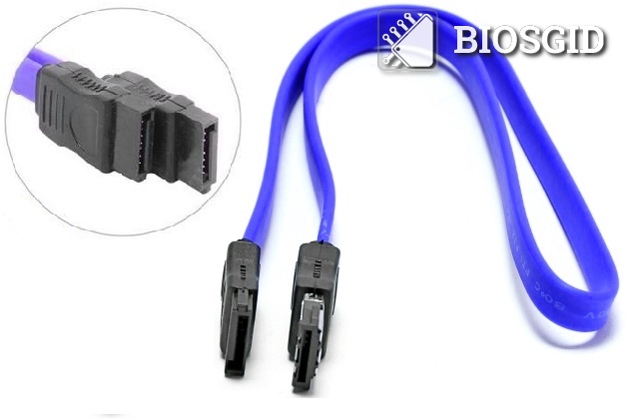
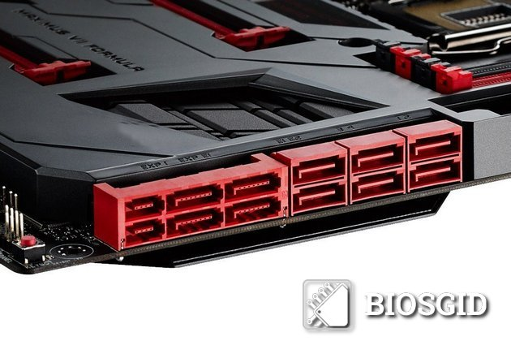
Hard disk-interfejsi
Serijski ATA interfejs (SATA-Advanced
Komunikacija se ostvaruje serijskom vezom pri čemu je brzina prenosa podataka znatno veća nego u slučaju PATA interfejsa.
Priključivanje uređaja na SATA kontroler se može vršiti po principu “hot plugging”, ne mora se isključivati napajanje (isto kao i kod USB).
Prvi SATA standard je definisao maksimalnu brzinu od 1.5Gbits/s, poslednji SATA standard (3rd generation) je definisan 2009, predviđa brzinu 6Gbits/s.
SATA koristi point to point topologiju, konekcija između kontrolera i komponente za skladištenje podataka je direktna.
Notes:
Postoje 3 glavne opcije (revizije) SATA, koje se razlikuju jedna od druge bandwidth: rev. 1 (SATA I) - 150 Mb / s, rev. 2 (SATA II) - 300 Mb / s, rev. 3 (SATA III) - 600 Mb / s. Ali to je samo u teoriji. U praksi, brzina pisanja / čitanja hard drives Obično ne prelazi 100-150 Mb / s, a preostala brzina još nije popunjena, a utiče samo na brzinu interakcije između kontrolera i HDD keša (povećava brzinu pristupa disku)

Slide 13
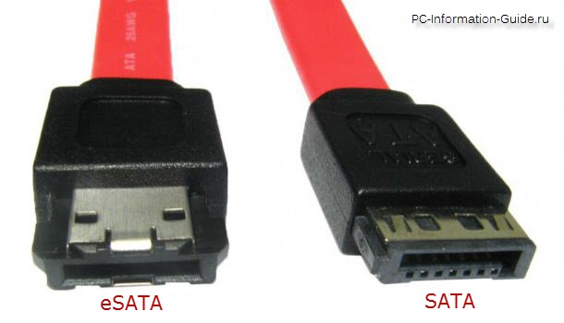
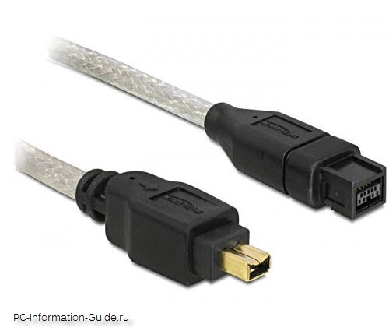
eSATA (eksterni SATA) - stvoren je 2004. godine, riječ "vanjski" kaže da se koristi za povezivanje vanjskih tvrdih diskova. Podrška " hot swap"Diskovi. Dužina interfejs kabla je povećana u odnosu na SATA - maksimalna dužina je sada čak dva metra. ESATA nije fizički kompatibilna sa SATA-om, ali ima isti propusni opseg
Firewire - serijski brzi interfejs za povezivanje vanjski uređaji, uključujući HDD.
IEEE 1394, poznat i kao FireWire (kako ga je Apple nazvao), iLink (kako ga je Sony nazvao), postaje standard za prenos digitalnog videa, ali se može koristiti i za povezivanje hard diskova, skenera, mrežne opreme

Slide 14
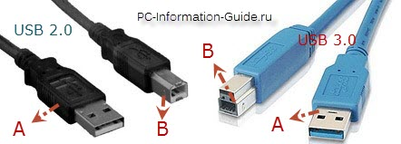
USB (univerzalna serijska sabirnica
najčešći interfejs koji se koristi za povezivanje eksternih čvrstih diskova, fleš diskova i SSD diskova
- postoji podrška za "hot swap"
Transfer rate USB 2.0 je oko 40 MB / s, što je generalno malo.
USB 3.0, ima propusni opseg oko 380 MB / s
Postoje dva tipa kontakata. USB kabla, tip "A" i tip "B", koji se nalazi na suprotnim krajevima kabla.
Tip "A" - kontroler (matična ploča), "B" - priključeni uređaj, odnosno HDD.

Slide 15
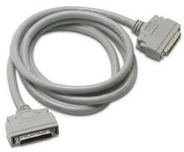
SCSI (Small Computer System Interface) - paralelni interfejs za povezivanje različitih spoljnih uređaja (ne samo hard diskova)
SCSI je odavno standardni interfejs za radne stanice i servere.
Redovna (ponekad kažu "uska") SCSI sabirnica može nositi do 8 uređaja, a široka (široka) do 16.
SCSI kontroler sam zauzima jednu adresu i ostavlja preostalih 15 za spojene uređaje (u skladu s tim, 7 adresa ostaje na uskoj sabirnici za uređaje) ).
Veće SCSI adrese imaju veći prioritet
Obično je bolje dati veći prioritet sporim uređajima, kao što su CD-ROM-ovi, a ne čvrsti diskovi

Slide 16
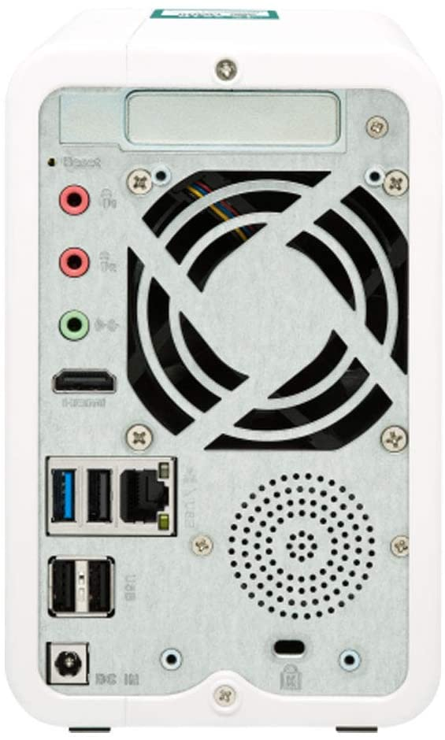
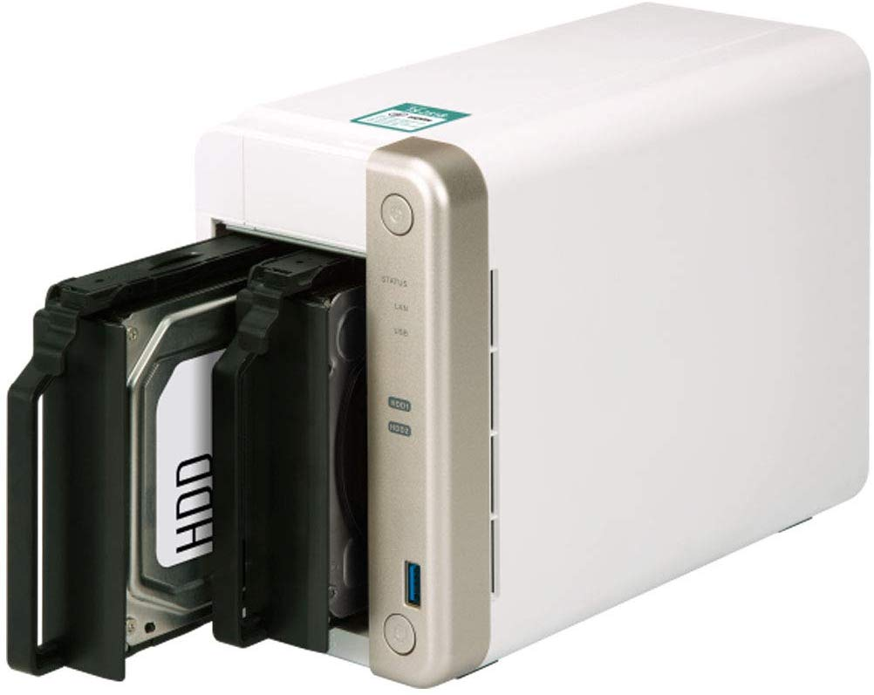
NAS ( Network attached storage )
Čuvanje podataka (NAS) je veoma popularno.
U suštini, ovo je odvojeni računar, neka vrsta mini-servera odgovornog za čuvanje podataka.
Povezuje se na drugi računar mrežnim kablom (Ethernt) ili preko WiFi.

Slide 17
SSD disk (solid-state drive)
Osnovna prednost SSD diskova jeste potpuno odsustvo pokretnih delova
za razliku od hard disk uređaja koji su bukvalno krcati složenim
pokretnim sklopovima. Jedino što se u slučaju SSD uređaja kreće jesu
elektroni.
Zbog toga su oni drastično manje podložni kvarovima. Intel tvrdi da je procenat kvara SSD uređaja tokom trogodišnjeg perioda eksploatacije koji se uzima kao prosečni životni vek PC računara, za 90% manji u poređenju sa tradicionalnim HDD uređajima.
Druga prednost koja proističe iz činjenice odsustva pokretnih mehaničkih delova, jeste brzina. Pristup podacima kod SSD uređaja je gotovo trenutan dok hard diskovi usled korišćenja magnetnih ploča i glava za čitanje moraju neprekidno da koriste brže elektro-motore kako bi
povećali brzinu rotacije ploča i time skratili vreme pristupa podacima I povećali brzinu transfera.
Veća brzina dovodi do rizika većeg habanja
mehaničkih delova te je korist SSD uređaja dvostruka.

Slide 18
Hard disk-RAID strukture
RAID - redundant array of independent disks
Predstavljaju strukture povezanih HDD koji su nezavisni i čine sistem za skladištenje podataka
Podaci su u okviru RAID strukture distribuirani u okviru različitih HDD ali ih operativni sistem vidi kao da se nalaze na jednom disku
Najzastupljenije su RAID0 i RAID1 struktura
RAID0 struktura povezuje HDD tako da se poveća ukupan kapacitet i brzina pristupa pri čemu ukoliko dođe do otkaza na samo jednom HDD svi podaci u RAID strukturi se gube
RAID1 struktura povezuje HDD tako da se poveća pouzdanost (podaci su redudantni). Ukoliko dođe do otkaza nekog HDD u okviru ove RAID strukture podaci su i dalje validni. Za formiranje ove strukture potrebno je minimum dva HDD-a
Za formiranje RAID struktura potrebno je da matična ploča poseduje odgovarajući RAID kontroler (novije ploče ih poseduju), ili se može upotrebiti posebna PCI kartica. RAID strukture se mogu formirati sa HDD koji komuniciraju preko IDE/ATA, SATA, SCSI itd...
Notes:
Šta je RAID?
RAID je kratica za redundantni niz jeftinih diskova, ili ako je na ruskom - redundantni niz jeftinih diskova (da, vidio sam ove jeftine, cijeli moj kompjuter je jeftiniji od tvrdih diskova u tim RAID-x). RAID ima dva osnovna cilja, brzinu i / ili pouzdanost. Postoji više vrsta RAID-a, ali glavni su RAID 0, 1 i 0 + 1. RAID 0 vam omogućava da kombinujete volumen dva diska u jednu jedinicu, tako da ih operativni sistem vidi i koristi kao jedan fizički disk. RAID 1 vam omogućava da kreirate "ogledalo", tj. Informacije se pišu odmah i na prvi i na drugi disk, a ako prvi, glavni, "umre", onda će svi podaci o drugom biti bezbedni i zdravi. Pa, i konačno, RAID 0 + 1 koristi dva načina opisana gore u isto vrijeme (zapamtite da ovo zahtijeva najmanje četiri čvrsta diska, dva se spajaju u niz, a dva se koriste za "ogledalo"). Postoje i druge RAID opcije za povećanje pouzdanosti pohrane podataka, kao što je paritet, za provjeru integriteta podataka.

Slide 19
Pa šta izabrati?
U stvari, izbor je već određen vašim ciljem.
Ako pravite kucni P za igre ili za office , IDE disk će vam dati najbolju kombinaciju cijena / performanse.
USB je prikladan za vanjski CDR ili pogon trake za sigurnosnu kopiju (ako se ne kopira previše). Kao, jeftino i veselo, ali se može transportovati od mesta do mesta koliko god želite.
Ako vam treba brz eksterni disk za povezivanje na laptop, ili za redovan transfer između više računara, a glavni zahtev pored mobilnosti je i performans, onda je vaš izbor IEEE 1394.
Ako je u pitanju opremanje ozbiljne radne stanica gdje su pouzdanost i performanse kritični, najbolji izbor - SCSI, posebno u obliku RAID-a
Pa, ako formirate klaster automatiziranih radnih mjesta koji zahtijevaju brz pristup velikom nizu podataka, tada će Fibre kanal pružiti brzinu i udaljenost radnih mjesta od informacijskog niza praktički nije bitno. Druga mogućnost je da se kreira Gigabit Ethernet mreža, a za server obično se izabere RAID SCSI rešenje, dobro, ili, za nekritične servere, IDE RAID.

Slide 20
Tema za seminarski:
Šta je Disk Management?
2. Kako ugraditi I particionisati Hard disk?

